Slide 1

Qu’est ce l’enseignement bilingue catalan au collège Pierre Moreto de Thuir?

Slide 2
Le catalan, mieux qu'un enseignement: un apprentissage ouvert et motivant!
La section bilingue est réservée en priorité aux élèves de Thuir suivant le cursus bilingue depuis la maternelle, mais elle peut être ouverte aux élèves ayant eu un enseignement facultatif hebdomadaire. Un test d’entrée à la sixième leur sera soumis à la fin du CM2.
2h de langue vivante hebdomadaires, l’Histoire-Géographie, la Physique-chimie et l’EPS seront enseignées en catalan.
Toute une équipe pédagogique, soudée, qui, durant les quatre années de collège, mènera des projets pluri et interdisciplinaires.

Slide 3
La classe de langue est immersive et conçue comme une porte vers l'extérieur en commençant par l'environnement local en 6eme et 5eme puis tourné vers la Catalogne sud en 4eme et 3eme , en lien avec le programme de langue et culture catalanes. Les élèves sont amenés à mieux connaître leur village, leur patrimoine, leur région, leur culture, les traditions….
Dans l'optique de la pédagogie actionnelle, l'apprentissage de la langue se fait à travers des activités qui ont un sens pour les élèves et qui éveillent leur créativité (semaine du goût, sorties découverte du patrimoine, traditions catalanes de noël, de la Sant Jordi, venue d'un auteur, concours académique de poésie, réalisation de bouquets de la St Jean...).
Un pont entre l'école et le collège:
Le professeur de catalan travaille en collaboration étroite avec ses collègues du primaire en faisant partager des moments phares de la culture catalane tout au long de l’année ( caga-tio/Sant Jordi/Sant Joan). Ainsi, les élèves de 6eme créent un lien avec leurs camarades de CM2.

Slide 4
DES METHODES DE TRAVAIL INNOVANTES…
Créer une publicité, une chanson
Découvrir le théâtre en catalan
Aller à la rencontre d’artistes catalans
Faire un échange linguistique audiovisuel... Pour parler et écrire la langue catalane, outil indispensable lorsque la frontière de l'Espagne et de la Catalogne se situe à 25 km.
Pour découvrir des produits régionaux lors de la semaine du goût.
Pour perpétuer les traditions de Noël en Catalogne
Pour célébrer la Sant Jordi
Pour réaliser des dépliants sur le patrimoine de la Sant Joan

Slide 5
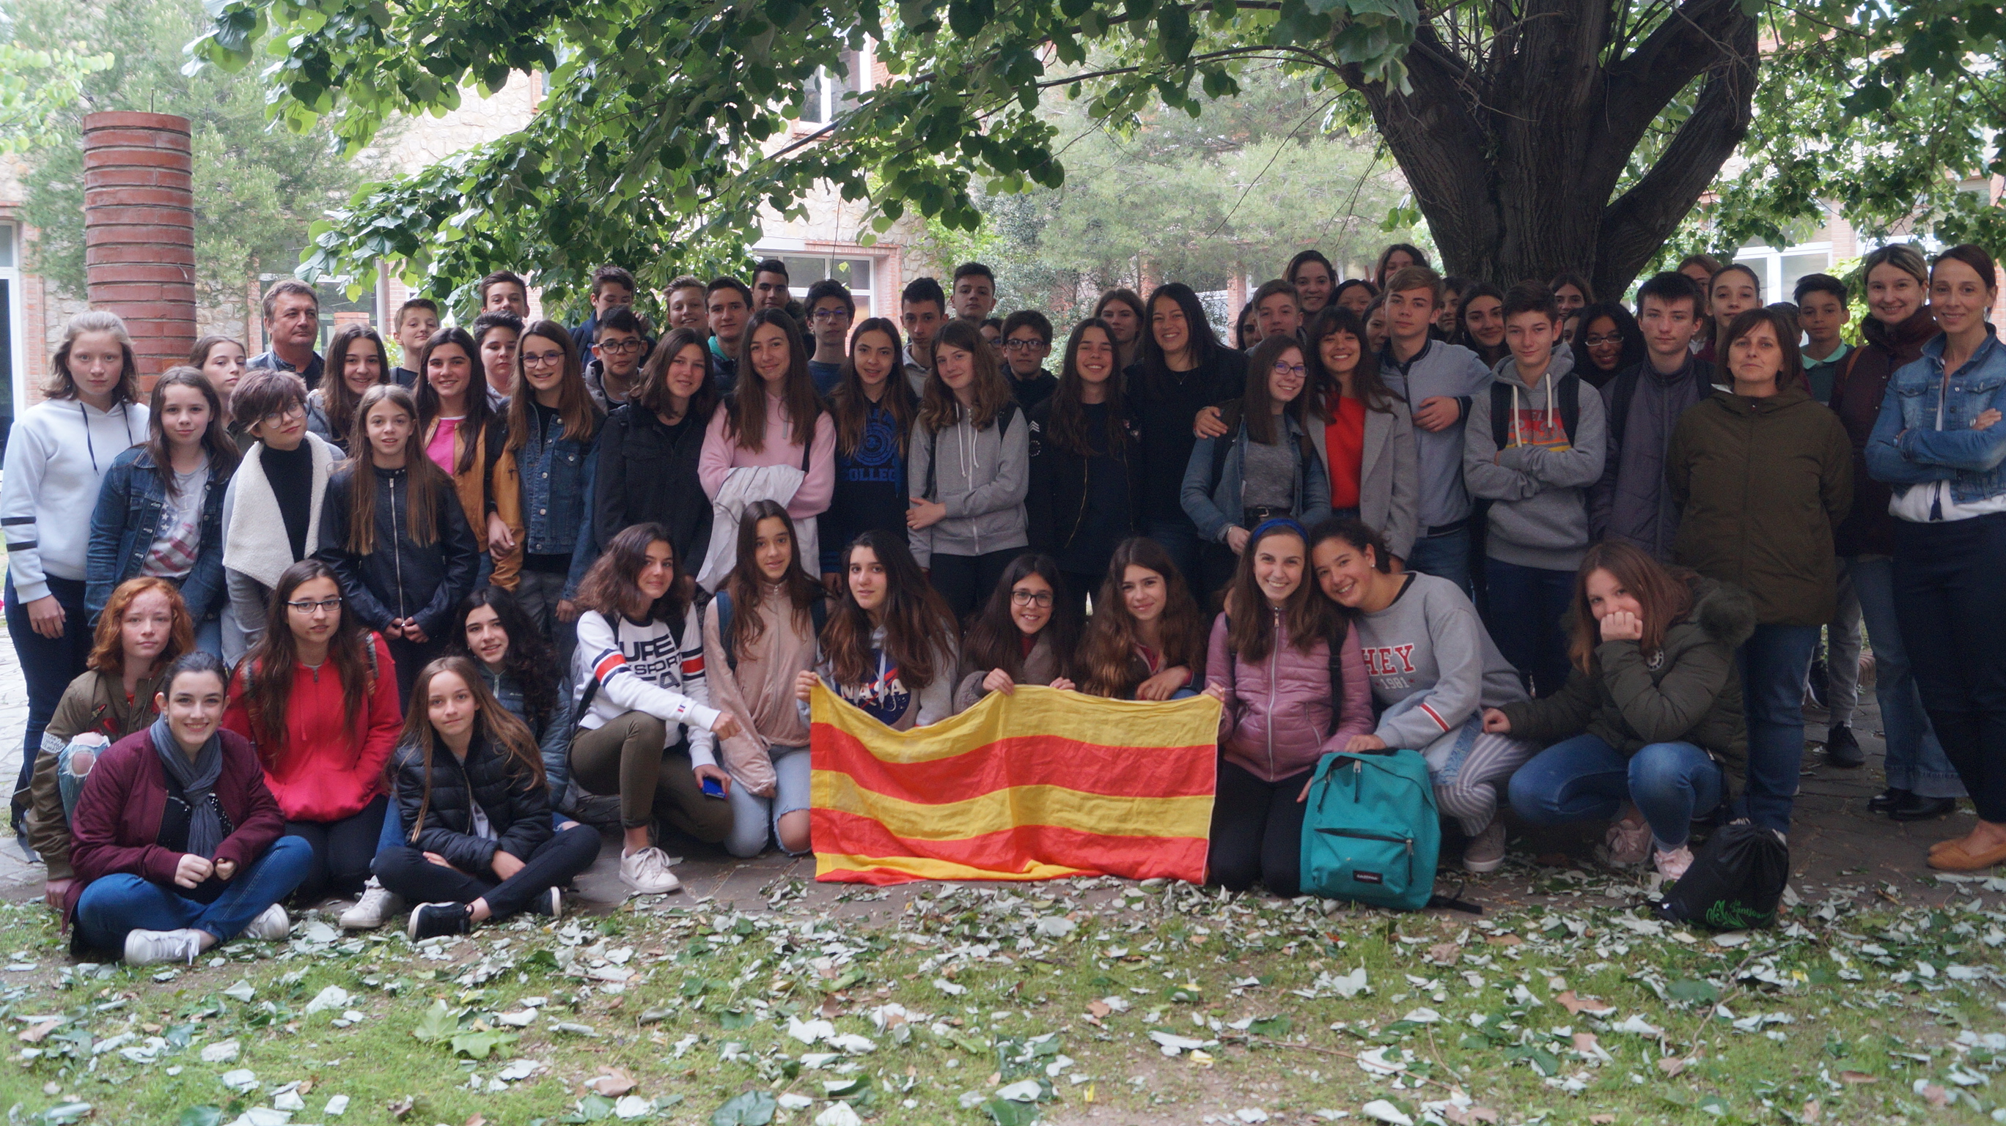
DES PROJETS MOTIVANTS ...et ouverts sur l'extérieur
Découverte du patrimoine de Thuir, Perpignan, le parc Naturel des Pyrenées catalanes, Barcelone, Olot, Majorque….

Slide 6
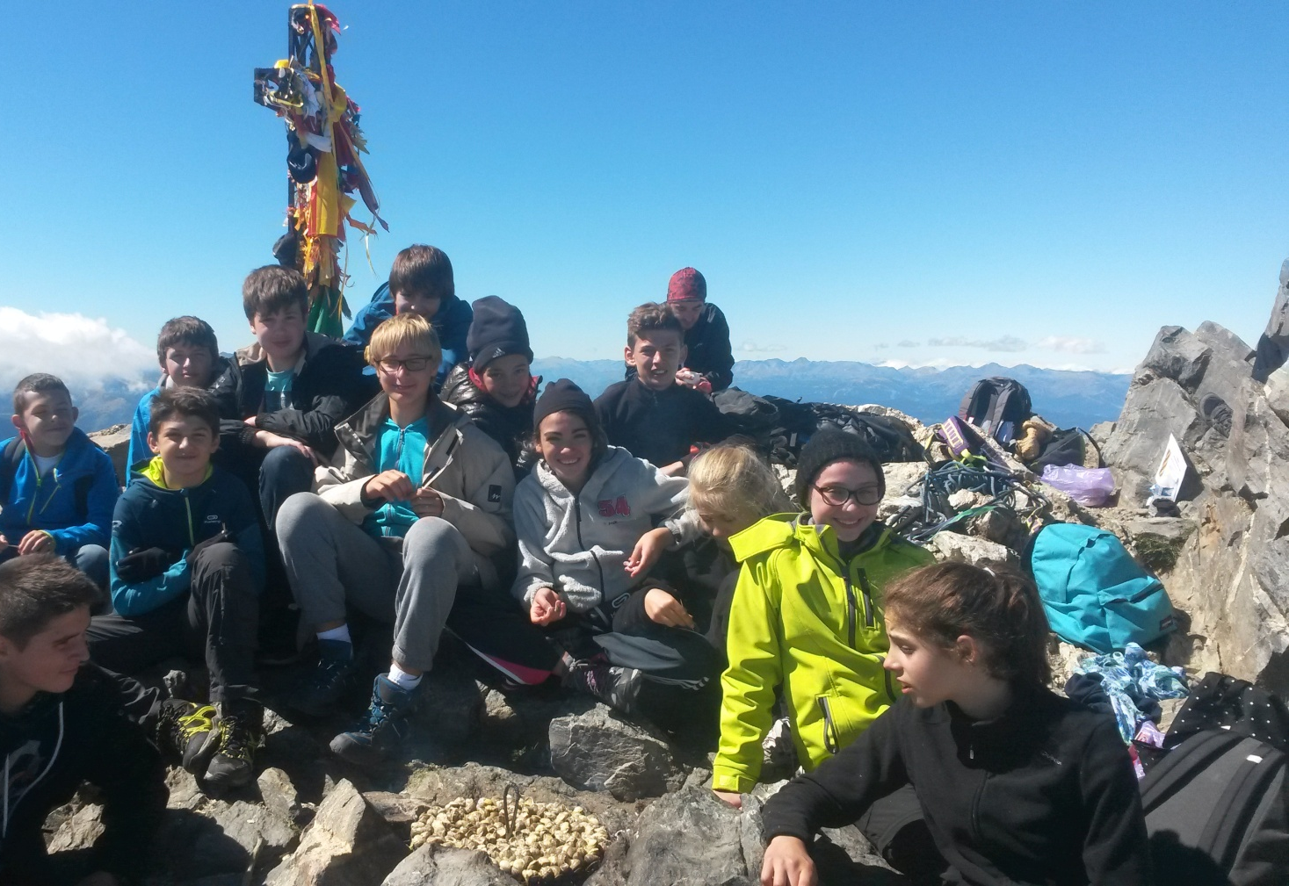
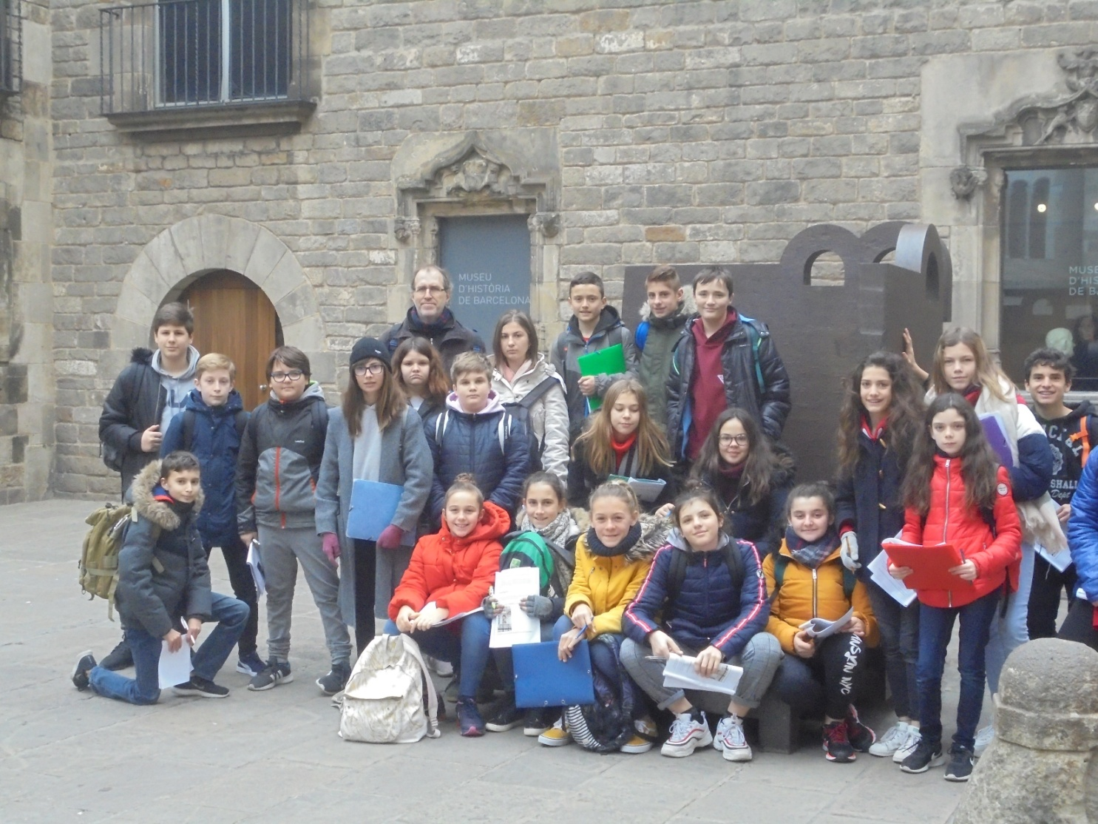
Sortie Canigou
Sortie Barcelone

Slide 7
FILIERE BILINGUE CATALAN et DNL
Qu’est-ce que la DNL? C’est une discipline non linguistique.
Au collège de Thuir, ce sont 3 disciplines, en plus de la langue vivante, qui sont enseignées en catalan. Ces disciplines sont :
l’Histoire- Géographie, l’ EPS et la Physique-Chimie.
L’objectif final est d’obtenir le diplôme du brevet des collèges en catalan en passant l’épreuve d’Histoire géographie en catalan.

Slide 8
Présentation de l’année scolaire en cours, par niveau, programme et projets
Classe de sixième | Catalan 2h ( Mme Sabirau) + DNL physique chimie 1h (Mr Poli) DNL EPS 4h( Mr Solatges) | Visite du musée des Arts et Traditions de Thuir. Découverte des Aspres. Projets passerelle école-collège
Classe de 5eme | Catalan 2h ( Mme Sabirau) + DNL EPS 3h ( Mr Solatges) DNL physique-chimie 0.5h ( Mr Poli) | -Visite du palais des Rois de Majorque+ visite guidée de la ville de Perpignan -Projet « IMPLICATS » - Participation au concours du livre vivant en catalan -Réalisation d’une pièce de théâtre face aux élèves de CP bilingues
Classe de 4eme | Catalan 2h ( Mme Sabirau) + DNL Hist-geo 3h ( Mr Pujol) | Sortie 3 jours : parc naturel des Pyrénées catalanes Participation au concours académique de poésie en catalan -Echange linguistique 3 jours) avec OLOT, ville jumelée avec la municipalité de Thuir
Classe de 3eme | Catalan 2h ( Mme Sabirau) + DNL Hist-geo 3.5h ( Mr Pujol) | Echange linguistique 5 jours avec un établissement scolaire de MALLORCA

Slide 9
Curieux de savoir comment se passent les cours dans les différentes disciplines?
Clique sur ces liens!
En langue vivante:
En Histoire et Géographie:
En EPS:
En Physique-chimie:

